Slide 1


Young Future
Mateo cano
Tomas cano
Danna Jimenez
Andres Arboleda
Formar- Servir - Cuidar
°

Slide 2

PRESENTACIÓN DE PROPUESTA PROYECTO INTEGRADOR DE AULA -PIA-

Slide 3



PROBLEMA O NECESIDAD
Buscamos ayudar a los jóvenes que tienen las dificultades para poder tomar decisiones sobre su futuro académico, financiero, como hoy en día existe una falta de información clara y accesible sobre universidades, becas, oportunidades laborales y educación financiera, lo que los puede llegar a limitar mucho.
Además, los jóvenes no cuentan con una plataforma que tenga todos estos recursos en un solo lugar, lo que los obliga a buscar información en diferentes sitios, generando confusión y desinformación.
Por esta razón, surge la necesidad de desarrollar una plataforma digital que centralice información sobre educación, economía y oportunidades, permitiendo a los jóvenes tomar decisiones mas informadas y mejorar su calidad de vida.

Slide 4
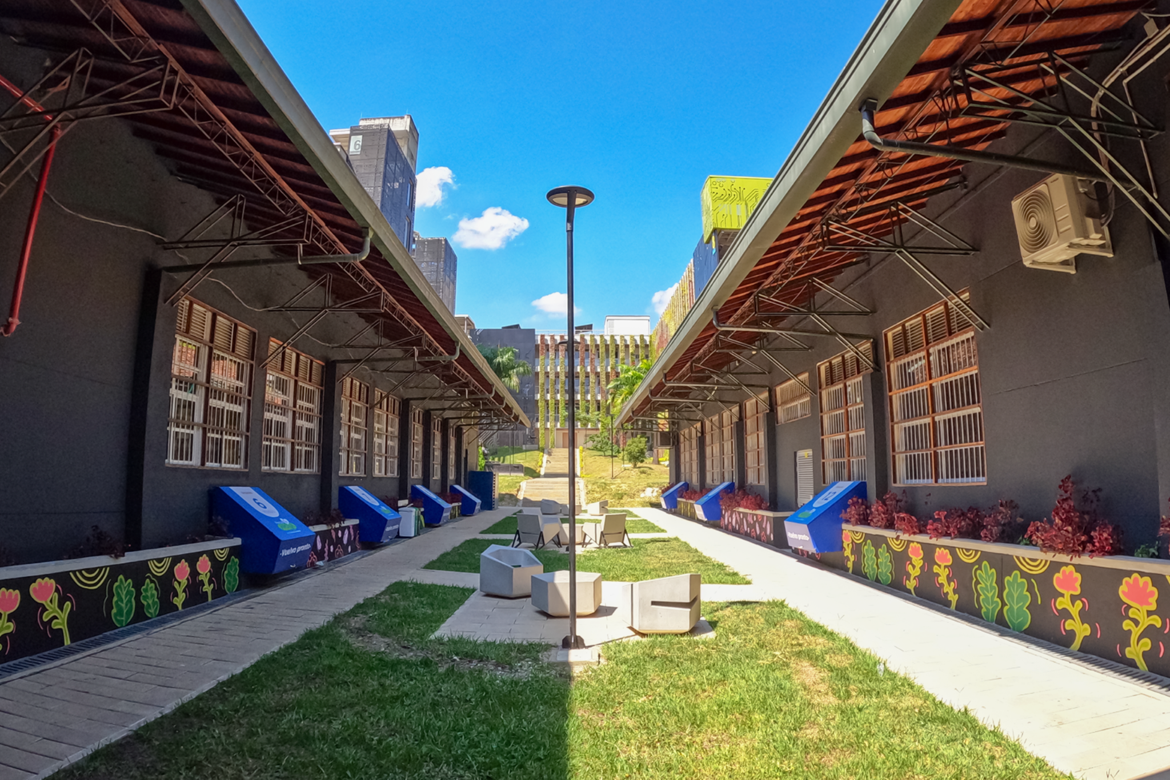

MARCO TEÓRICO Y ESTADO Y ESTADO DEL ARTE
• Orientación vocacional: proceso que ayuda a los jóvenes a identificar sus intereses, habilidades y opciones académicas y profesionales.
• Educación financiera: conjunto de conocimientos para administrar el dinero, ahorrar, invertir y tomar decisiones económicas responsables.
• Transformación digital: las plataformas web facilitan el acceso centralizado a información confiable y actualizada.
• Estado del arte: existen portales sobre universidades, becas y empleo, pero pocos integran orientación académica, educación financiera y oportunidades en un solo sitio.

Slide 5
OBJETIVOS DEL PROYECTO
Objetivo General: Desarrollar una plataforma digital que integre información sobre universidades, educación financiera y oportunidades, con el fin de orientar a los jóvenes en la toma de decisiones sobre su futuro académico, económico y profesional.
Objetivos Específicos:
Brindar información clara y accesible sobre universidades y programas académicos.
Ofrecer herramientas básicas para la educación financiera en jóvenes.
Diseñar una plataforma fácil de usar, dinámica y accesible.

Slide 6
METODOLOGÍA
El desarrollo del proyecto se llevara a cabo mediante una serie de etapas mediante una serie de etapas organizadas que permitirán cumplir con los objetivos presupuestos.
Recolección de información: Se investigan universidades, becas, empleos y herramientas de educación financiera.
Diseño de la plataforma: Se estructura la pagina web, definiendo sus sectores (universidades, finanzas, oportunidades).
Desarrollo: Se crea la plataforma digital utilizando herramientas básicas como editores web plataformas como Google Sites.

Slide 7
RESULTADOS Y PRODUCTOS ESPERADOS
Resultados
Mayor acceso a información clara y organizada sobre el futuro académico
Mejora en la toma de decisiones de los jóvenes
Incremento del conocimiento en educación financiera
Productos esperados
Una pagina web estructurada y fácil de usar
Secciones informativas sobre universidades, becas y empleo juvenil
Herramientas básicas para el manejo del dinero
Un recurso digital accesible que apoye el crecimiento personal y profesional de los jóvenes

Slide 8
CRONOGRAMA
Análisis: identificación del problema y necesidades
Investigación: búsqueda de información (universidades, becas,etc.)
Diseño: estructura y organización de la plataforma
Desarrollo: creación de la pagina web
Pruebas: revisión de corrección de errores
Implementación: presentación final del proyecto
.

Slide 9
BIBLIOGRAFÍA
Ministerio de Educación Nacional. (2024). https://www.mineducacion.gov.co
ICETEX. (2024). https://www.icetex.gov.co
DANE. (2024). https://www.dane.gov.co
Banco de la República. (2024). Educación económica y financiera. https://www.banrep.gov.co
MinTIC. (2024). https://www.mintic.gov.co

Slide 10

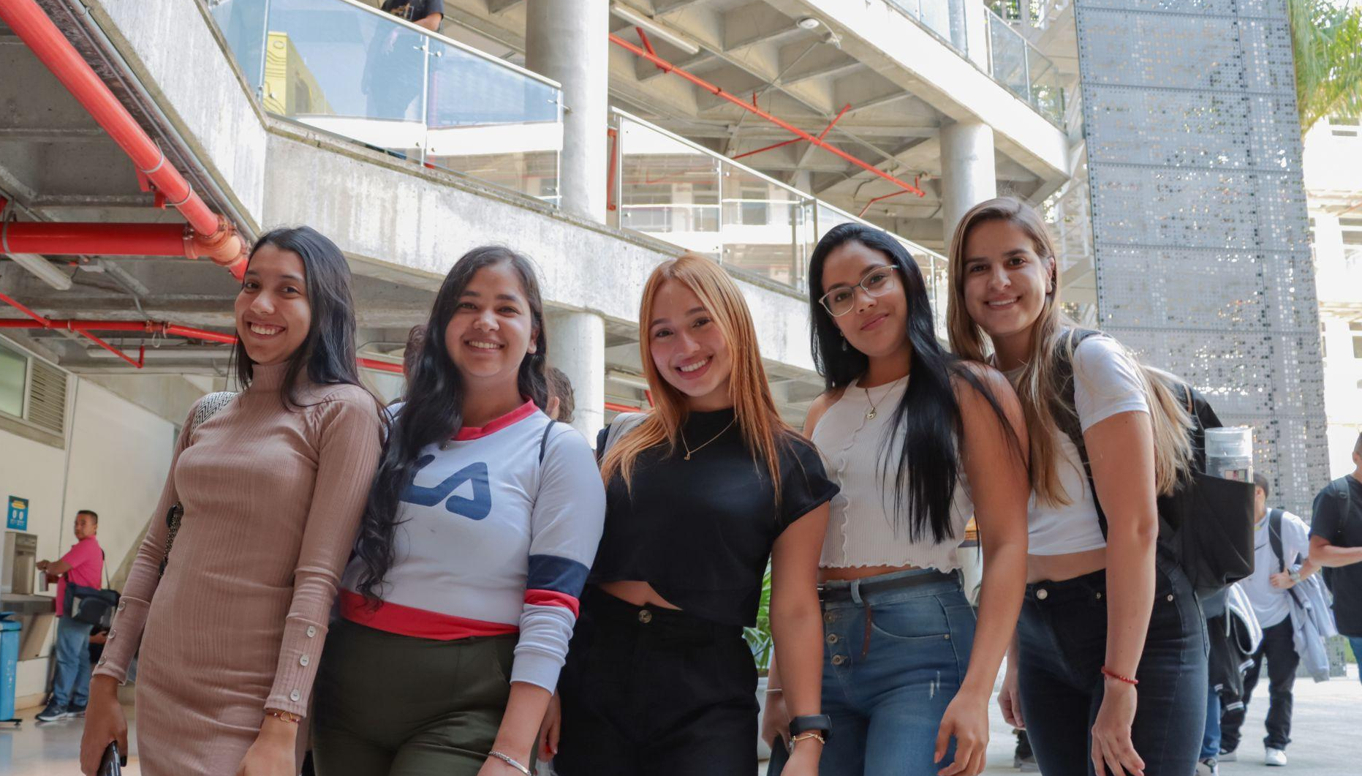
INTEGRANTES DEL GRUPO
NOMBRES Y APELLIDOS
Mateo Cano Ramirez
Tomas Cano Ramirez
Andres Arboleda Chavarria
Danna Sofia Jimenez
XX

Slide 11

Formar- Servir - Cuidar

